Slide 1
企画書
目標 : 格ゲーと動物を組み合わせたゲームを作る
※参考にするゲーム : ストリートファイター6

Slide 2
基本方針
タイトル名 : Animal Fighter
ジャンル : 3D格闘ゲーム(オンライン実装)
開発期間 : 約4カ月( 10月 1日 ～ 1 月中旬予定)
開発エンジン : Unity6000.4.2f1
使用する技術 : Photon(ネットワーク)​
バージョン管理 : GitHub

Slide 3
概要
●テーマ
格闘 ✖ 動物
動物(擬人化)をプレイヤーとして戦わせる

Slide 4
入れる要素
・格ゲーにあらかじめある要素はできる限り実装する
※掴み実装しない
キャラクターは2体を想定(時間次第ではもっと増えるかも)
操作は「クラシック」と「モダン」の2タイプを想定する
※キーボードも対応させる

Slide 5
ゲームフロー
タイトル
メニュー
キャラ選択
ゲームプレイ

Slide 6
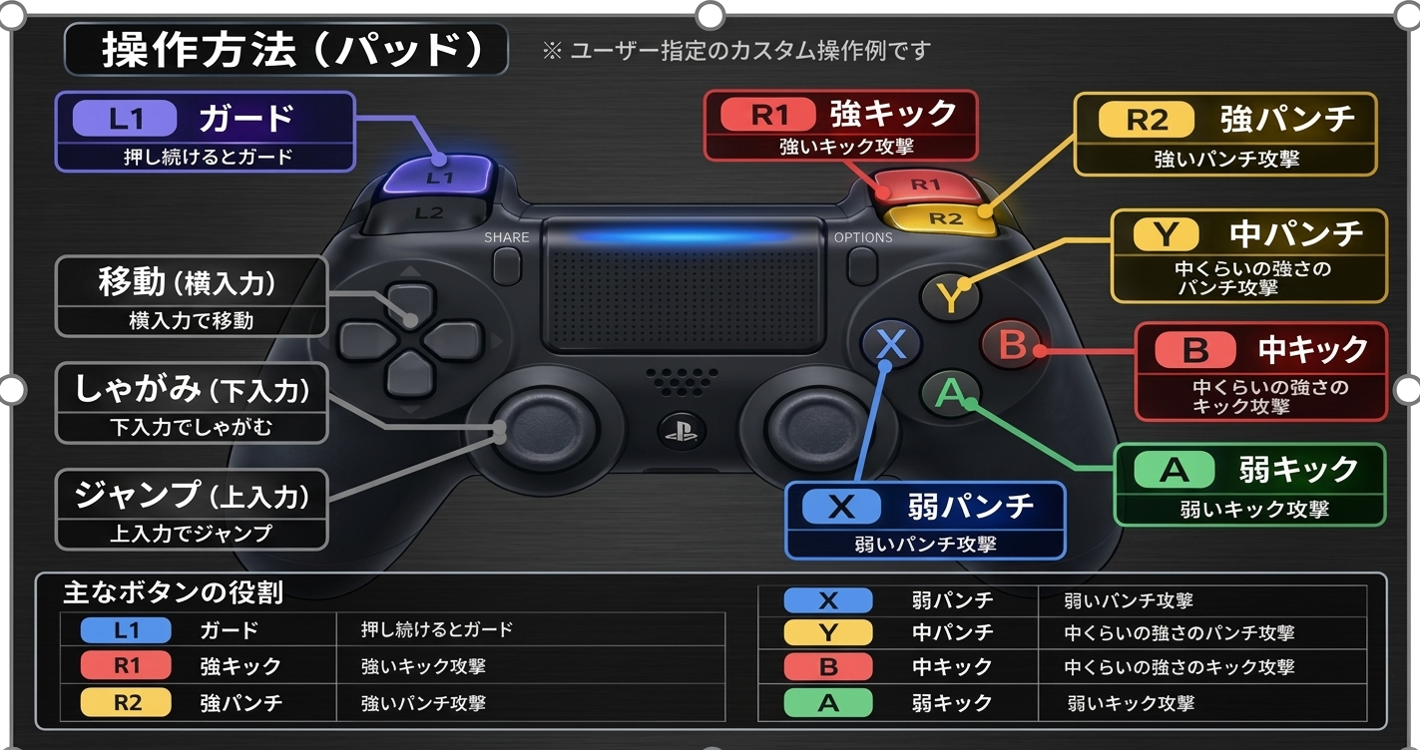
ゲーム操作(ゲームパッド)

Slide 7
・ハブ空間の実装(参考 : スト6のバトルハブ)
・ハブ形式 : 3Dゲームセンター型オンラインハブ
・ネットワーク : Photon Fusion2
・ 1ルームの最大人数 : 8人
・公開ルーム : Public Server
・プライベートルーム : Private Server
・ オフライン ローカルでハブに入場可能
・筐体 : チュートリアル・CPU戦から開始
・プレイヤー表示・頭上の名前
・将来的な拡張 : プレイヤー同士の筐体対戦・チャット

